Slide 1
A SZAKKÉPZÉS ÉS A DUÁLIS KÉPZÉS AKTUALITÁSAI 2018
Szabó Károly
Főigazgató
A TOP5.11-15/2015 „Zalai Innovatív foglalkoztatási paktum megvalósítása”
„ADJ EGY ÖTÖST” hálózatépítő konferenciasorozat KKV munkacsoport negyedik találkozó 2018. március 7.
2018. 03. 20.

Slide 2
Nemzetgazdasági Minisztérium
alapító
Nemzeti Szakképzési és Felnőttképzési Hivatal
középirányító hatóság
Szakképző intézmények
tagintézmények
Gyakorlati képzőhelyek
társas vállalkozások, vállalkozók
2018. 03. 20.

Slide 3
ZSZC
01
02
03
10
06
05
04
07
08
09
2018. 03. 20.

Slide 4
5.000 diák nappali képzés
900 diák esti felnőttoktatás
460 oktató
3 város – 10 intézmény
felnőttképzés változó létsz.
2018. 03. 20.

Slide 5
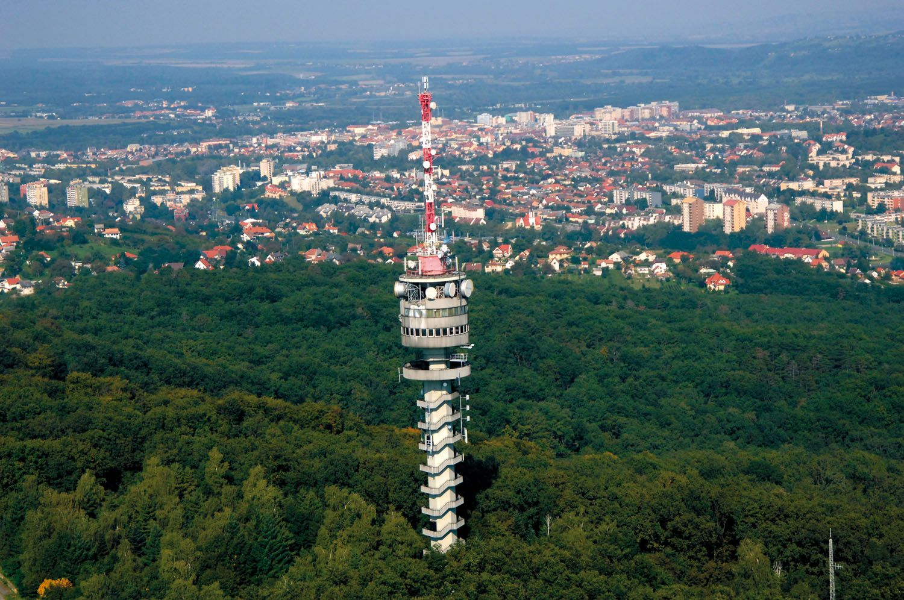
Tagiskolák
Zalaegerszeg 6 szakképző
2018. 03. 20.

Slide 6
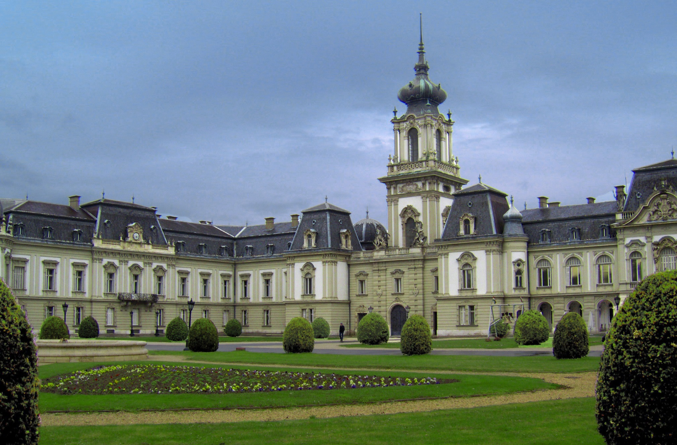
Tagiskolák
2018. 03. 20.
Keszthely 3 szakképző

Slide 7
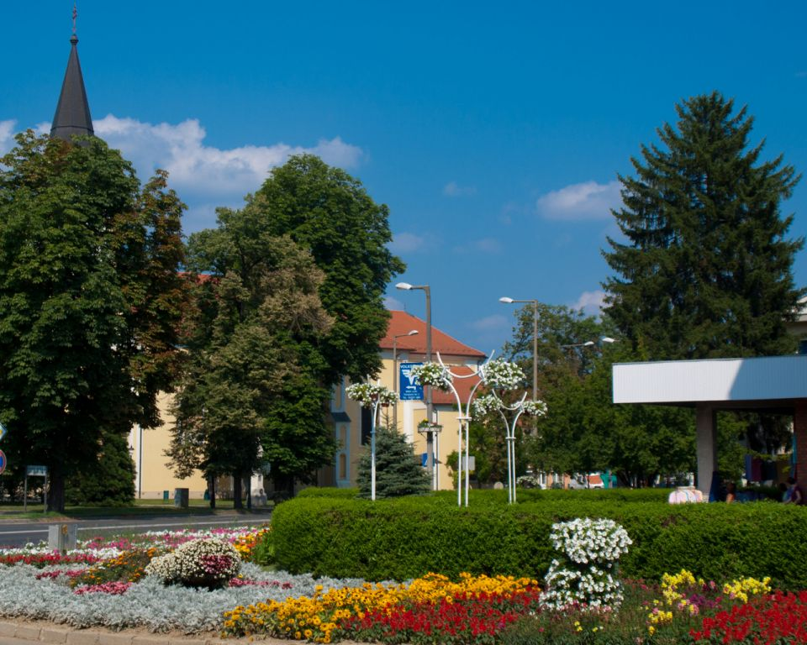
Tagiskolák
Lenti 1 szakképző
2018. 03. 20.

Slide 8
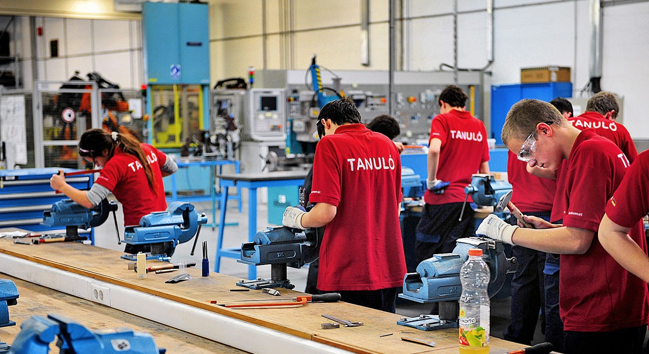
Szakképzés
Szakképzés lehetőségei
2018. 03. 20.

Slide 9
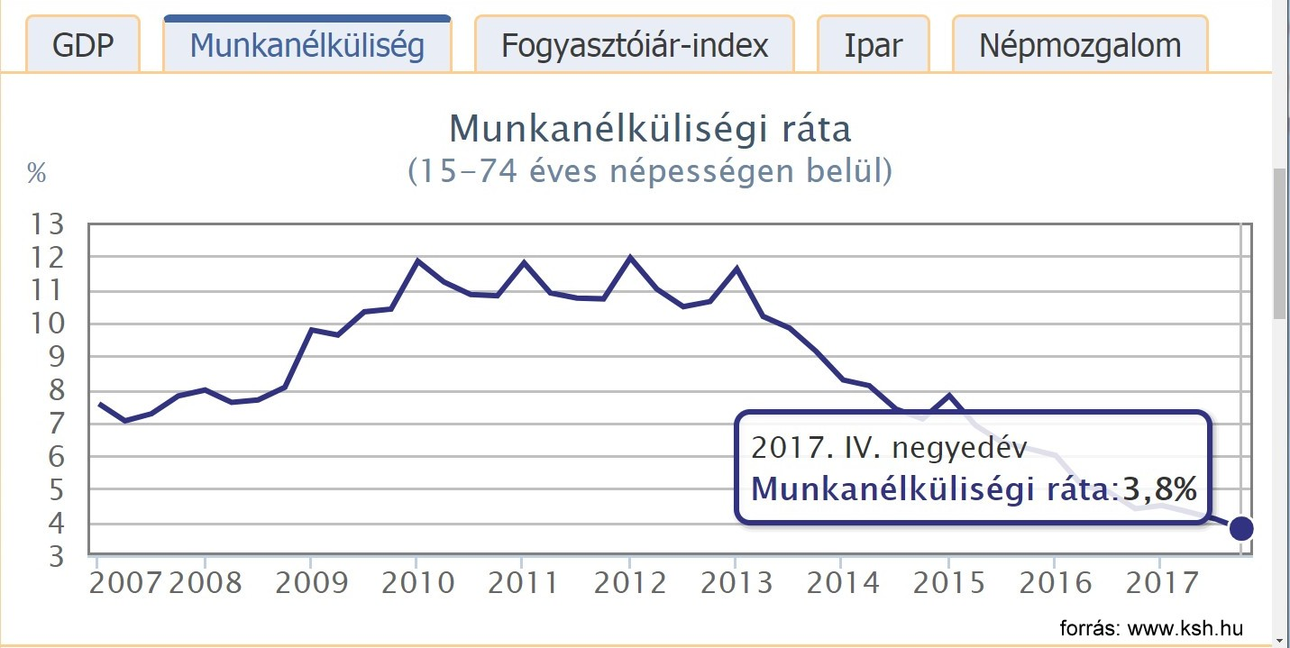
Munkanélküliségi ráta alakulása
2018. 03. 20.

Slide 10
Szakképzési igények
Munkaerőpiac átalakulása
Munkaerőhiány jelentkezik
Szakképzés nappali, (25 éves korig) esti és levelező (25 éves kortól) képzésekben
2018. 03. 20.

Slide 11
Szakképzési igények
Munkaerőpiac átalakulása
A munkaadók elvárásainak való megfelelés
Szakmai kompetenciák megerősítése
Továbbképzési igények
2018. 03. 20.

Slide 12
Szakképzési igények
FELNŐTTOKTATÁS
Második szakképesítés megszerzése is ingyenes felső korhatár nélkül
Esti és levelező képzések
Tanulószerződés köthető-duális képzés vállatokkal, közintézményekkel
FELNŐTTképzés
Kormányhivatal pályázatai
2018. 03. 20.

Slide 13
Kiemelt hiány-területek
Gépészet
Építőipar
Faipar
Szociális ágazat
2018. 03. 20.

Slide 14
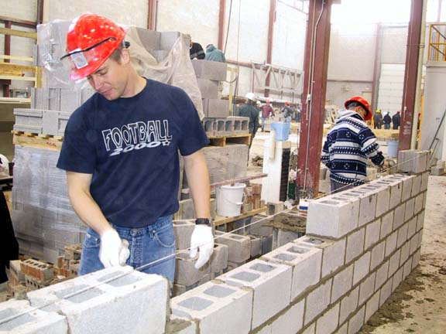
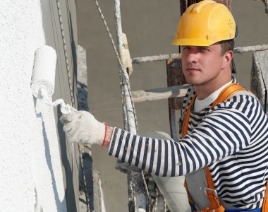
Szakképzési területek-kiemelt hiányszakmák 2018
2018. 03. 20.
Építőipar (Ács,Burkoló,Festő, mázoló, tapétázó, Kőműves )

Slide 15
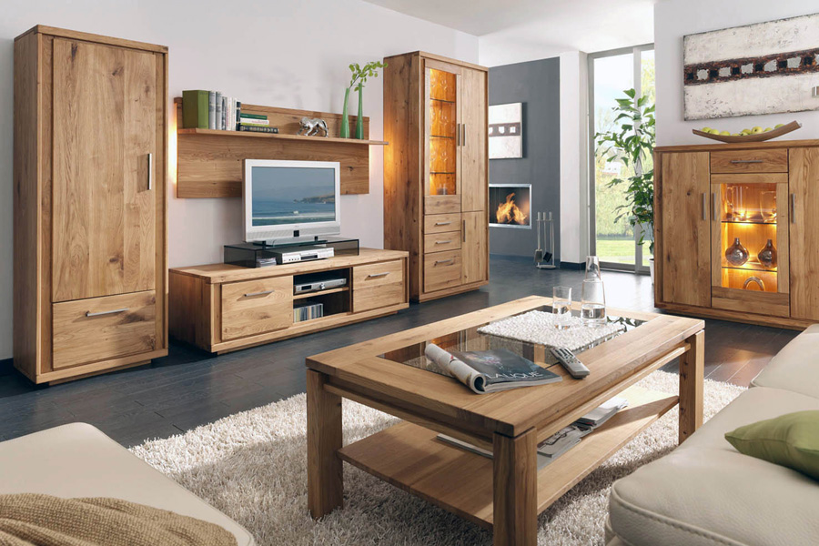
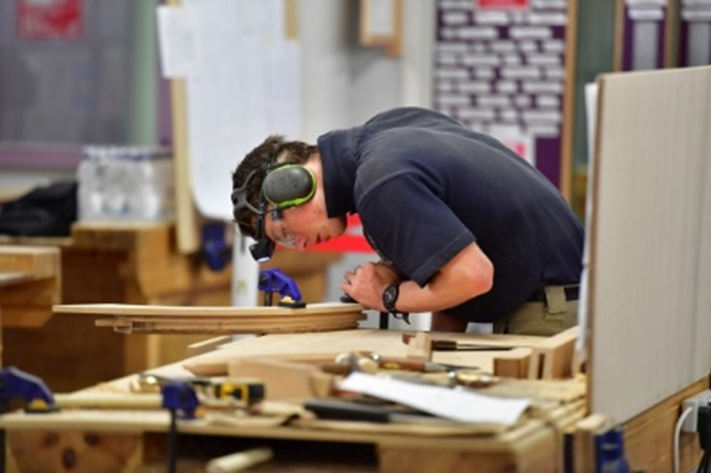
Szakképzési területek-kiemelt hiányszakmák 2018
2018. 03. 20.
Faipar (asztalos, kárpitos)

Slide 16
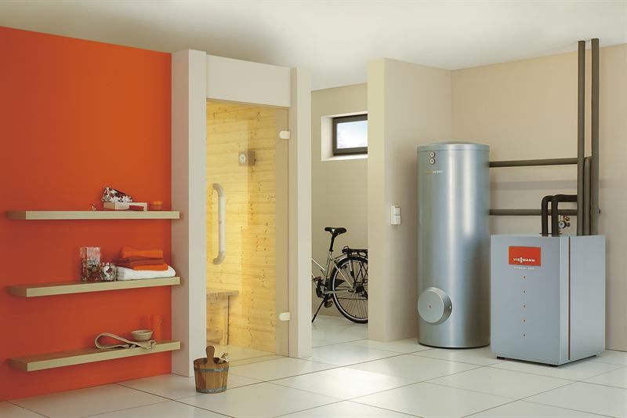
Szakképzési területek-kiemelt hiányszakmák 2018
2018. 03. 20.
Épületgépészet (Központifűtés- és gázhálózat rendszerszerelő, víz- csatorna és közműrendszer szerelő)

Slide 17
Szakképzési területek-kiemelt hiányszakmák 2018
2018. 03. 20.
Villamosipar, elektronika, informatika

Slide 18
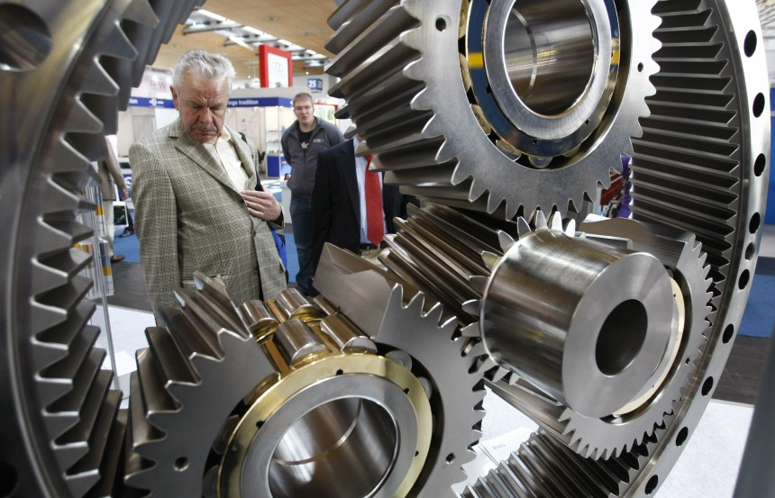
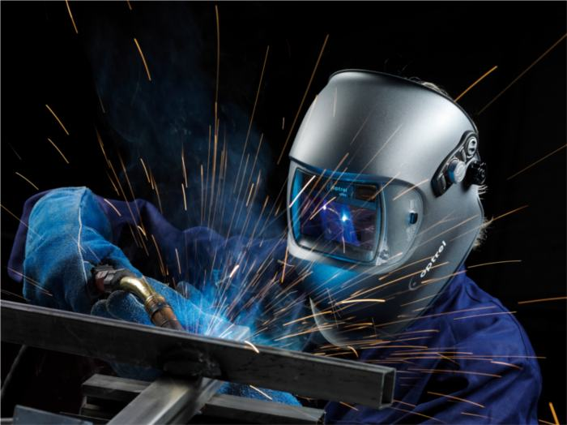
Szakképzési területek-kiemelt hiányszakmák 2018
2018. 03. 20.
Gépészet (Épület- és szerkezetlakatos, gépi forgácsoló, gépgyártástechnológiai technikus)

Slide 19
Szakképzési területek-kiemelt hiányszakmák 2018
2018. 03. 20.
Szociális (gyakorló ápoló, kisgyermekgondozó nevelő, szociális gondozó és ápoló)

Slide 20
További szakképzési hiányterületek
Kereskedelem (eladó)
2018. 03. 20.

Slide 21
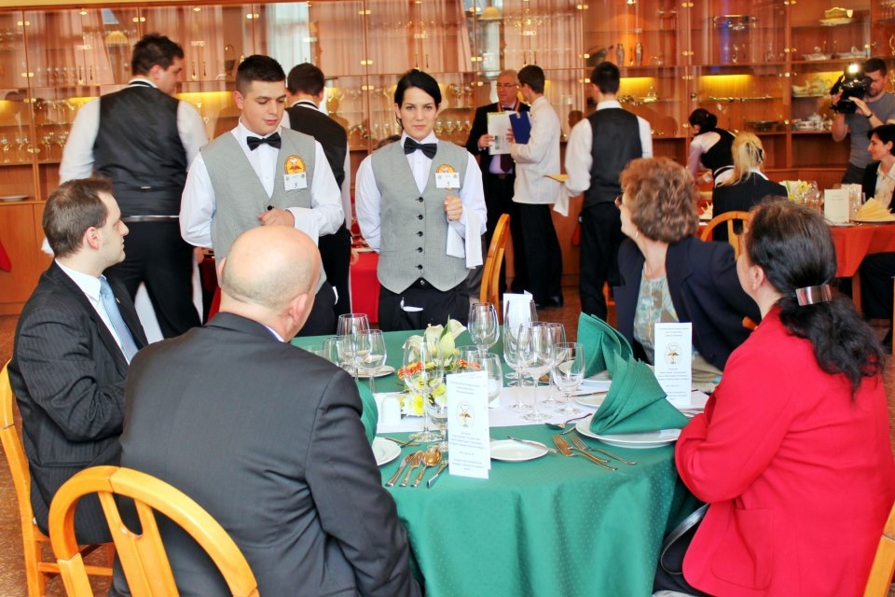
További szakképzési hiányterületek
2018. 03. 20.
Vendéglátóipar (pincér, szakács)

Slide 22
Kihívások
A megoldandó feladatok
2018. 03. 20.

Slide 23
Kihívások
Szorosabb együttműködés a vállalkozásokkal-duális képzés
Tananyagtartalom folyamatos megújítása
Tanárok, szakoktatók szakmai képzése
2018. 03. 20.

Slide 24
Kihívások
Intézmények felújítása, korszerűsítése
Digitális eszközök megújítása
Tanítási, tanulási módszerek megújítása
2018. 03. 20.

Slide 25
Kihívások
Gyakorlati készségek, képességek fejlesztése
Tanműhelyek fejlesztése, korszerűsítése
A munka értékének megbecsülése
2018. 03. 20.

Slide 26
Kihívások
A szakmák értékteremtése
2018. 03. 20.

Slide 27
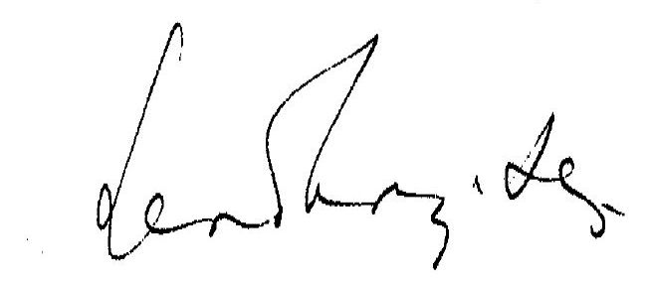
Szakképzés
„”Olyan lesz a jövő, mint amilyen a ma iskolája.”
Szent-Györgyi Albert
2018. 03. 20.

Slide 28
www.zegszakkepzo.hu
info@zegszakkepzo.hu
Szabó Károly
főigazgató
szabo.karoly@zegszakkepzo.hu tel.: +36 30 196 7871
2018. 03. 20.

